Slide 1

软件项目管理
北京邮电大学软件学院
韩万江
chapter__5

Slide 2
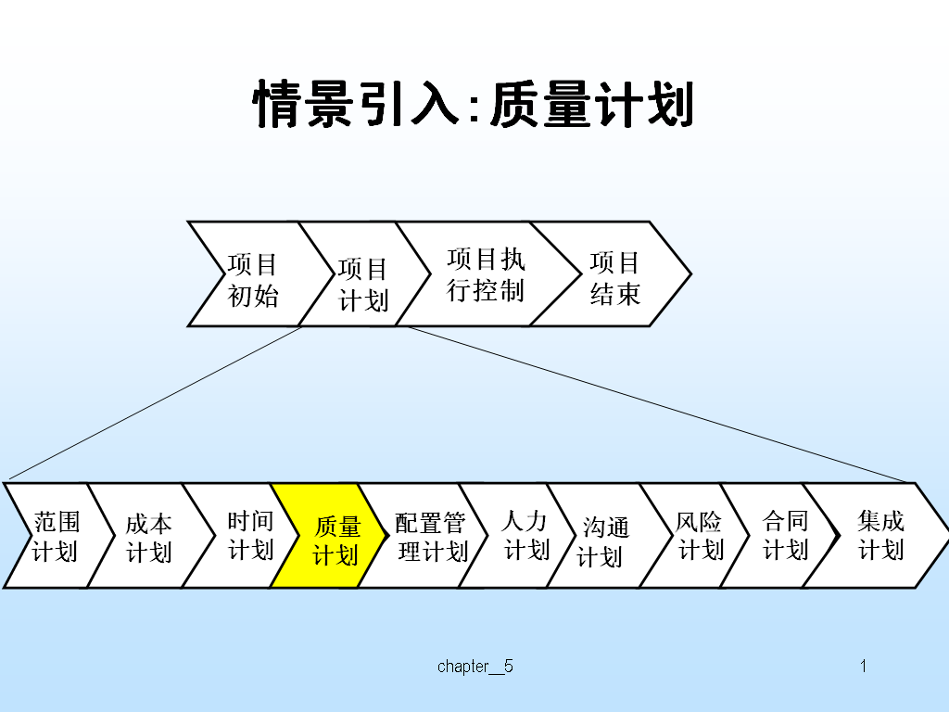
情景引入:质量计划
chapter__5

Slide 3
软件项目管理
第 7 章
软件项目质量计划
chapter__5

Slide 4
本章要点
一、软件质量的基本概念
二、软件质量管理过程
三、软件质量计划
四、案例分析
chapter__5

Slide 5
质量定义?
质量是满足要求的程度,包括符合规定的要求和满足顾客隐含需求.
chapter__5

Slide 6
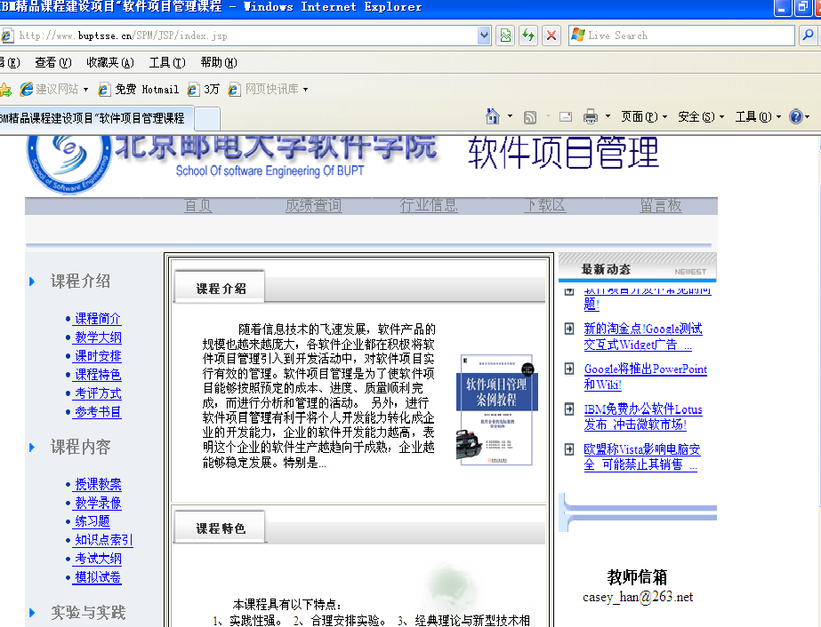
软件质量
软件质量是软件满足明确说明或者隐含的需求的程度,例如
chapter__5

Slide 7
软件质量模型
人们通常把影响软件质量的特性用软件质量模型来描述。
1976年 Boehm质量模型
1979年 McCall质量模型
1985年 ISO质量模型
chapter__5

Slide 8
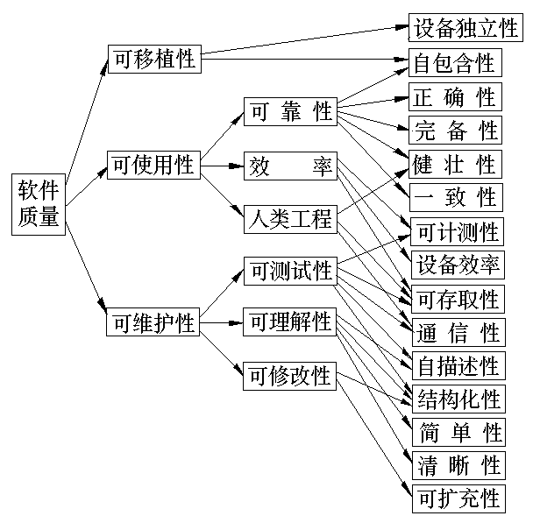
Boehm模型
chapter__5

Slide 9
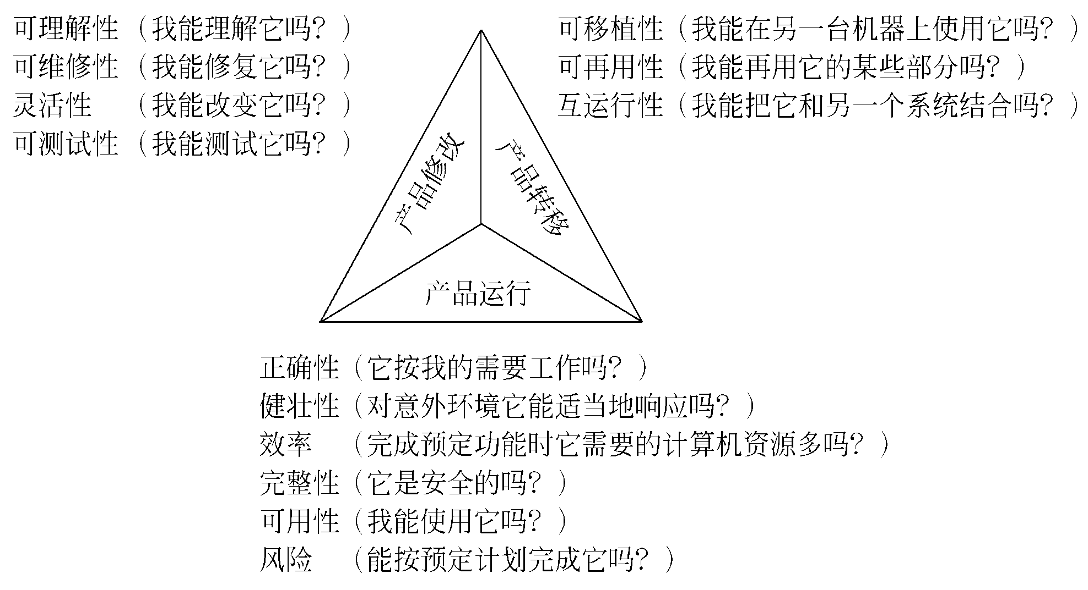
McCall质量模型
chapter__5

Slide 10
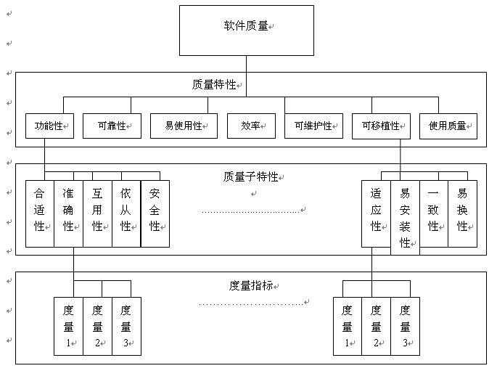
ISO/IEC9126模型
chapter__5

Slide 11
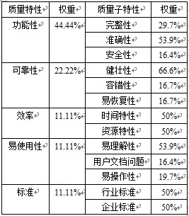
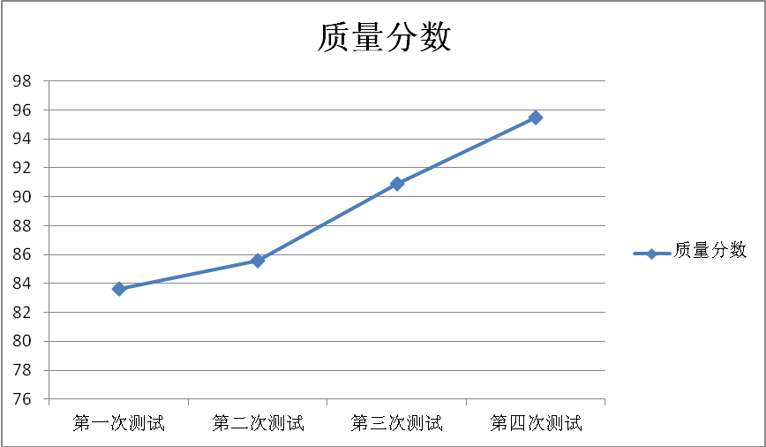
例子:调度指挥通信系统外部质量模型设计
chapter__5

Slide 12
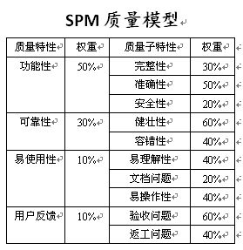
情景项目:质量模型要求
chapter__5

Slide 13
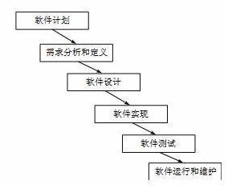
质量的形成?
质量形成于产品或者服务的开发过程中，而不是事后的检查（测试）把关等。
质量
chapter__5

Slide 14
质量成本（CoQ）
质量成本是由于产品的第一次工作不正常而衍生的附加花费，包括两部分
  预防成本
  缺陷成本
chapter__5

Slide 15
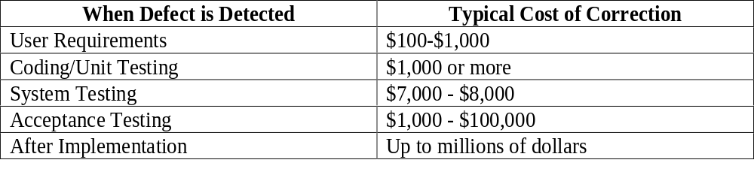
Cost of Software Defects
It is important to spend money up-front on IT projects to avoid spending a lot more later.
chapter__5

Slide 16
本章要点
一、软件质量的基本概念
二、软件质量管理过程
三、软件质量计划
四、案例分析
chapter__5

Slide 17
质量管理
质量管理的对象
  过程的质量
  产品的质量
chapter__5

Slide 18
软件质量管理过程
软件质量计划
软件质量保证
软件质量控制
chapter__5

Slide 19
质量计划
确定项目应达到的质量标准(目标)
决定如何满足质量标准的计划安排和方法
chapter__5

Slide 20
情景项目:质量目标
SPM目标要求:质量模型的质量值>85
chapter__5

Slide 21

质量保证(QA)
通过评价项目整体绩效,建立对质量要求的信任
提供项目和产品可视化的管理报告
例如：《软件设计说明书》质量审计
Is it done right?
这个任务本身并不能提高产品的质量
一般由质量保证部门人员实施
chapter__5

Slide 22
质量保证的要点
对项目进行评价
推测能否达到质量指标
建立对项目的信心
chapter__5

Slide 23
质量保证活动-审计（ Audit ）
审计(Audit) 是对过程或者产品的一次独立评估。将审核的主体与为该主体以前建立的一组规程和标准进行比较
目的是确保真正的遵循了这一个过程，产生了合适的文档和精确反映实际项目的报告
可以预先规划的，也可以是临时决定的。
chapter__5

Slide 24
软件项目中常用的质量保证活动
项目执行过程审计
项目产品审计
chapter__5

Slide 25
情景项目:SPM质量审计要求
审计要求
1)定义过程
2)按照过程审计
<需求分析>过程审计
<设计>过程审计
<编码>过程审计
<SPM需求规格>产品审计
审计要求
1)满足模版要求
2)各章节内容是否正确
chapter__5

Slide 26
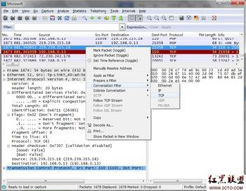
质量控制(QC)
确定项目结果与质量标准是否相符,同时,确定消除不符的原因和方法
控制产品的质量，及时纠正缺陷
例如：评审、单元测试
Is it right done?
这个任务本身提高产品的质量
一般由开发人员实施
chapter__5

Slide 27
质量控制的要点
检查工作结果
按照标准跟踪检查
确定措施消灭质量问题
chapter__5

Slide 28
质量控制活动
技术评审
代码走查
测试
返工
等等
chapter__5

Slide 29
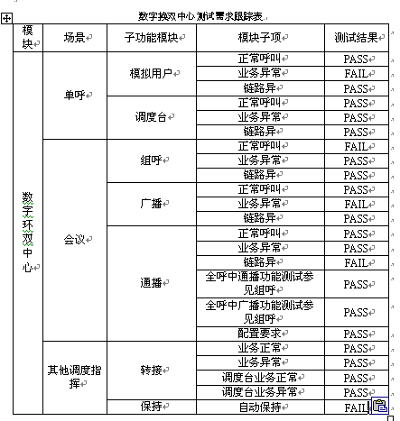
情景项目 : SPM质量控制活动要求
技术评审---设计
代码走查
单元测试
系统测试
提供:需求测试矩阵
chapter__5

Slide 30
质量保证与质量控制
QA:Is to focus the process.
QC: Is to control the quality before delivery
P1
P2
P3
Product
……
QA
QA
QC
QA
chapter__5

Slide 31
本章要点
一、软件质量的基本概念
二、软件质量管理过程
三、软件质量计划
四、案例分析
chapter__5

Slide 32
质量计划
项目应达到的质量目标和质量特性的要求
确定项目中的质量活动和质量控制程序
项目不同阶段，职责，权限，交流方式以及资源分配
确定项目采用的控制手段,合适的验证手段和方法
确定和准备质量记录
chapter__5

Slide 33
质量计划方法
试验设计
基准对照
质量成本分析
流程图方法
因果分析图
chapter__5

Slide 34

试验设计
试验设计是一种统计学方法，确定哪些因素可能会对特定变量产生影响。
chapter__5

Slide 35
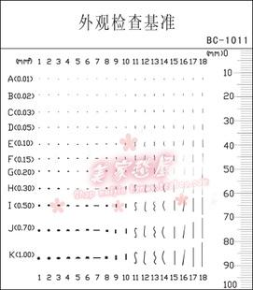
基准对照
是一种寻找最佳实践的方法，是利用其他项目的实施情况作为当前项目性能衡量的标准。它通过审查项目的提交结果、项目管理过程、项目成功或者失败的原因等来衡量本项目的绩效。
chapter__5

Slide 36
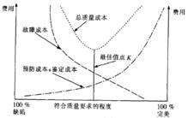
质量成本分析
质量成本的综合分析，以便决定质量活动。
chapter__5

Slide 37
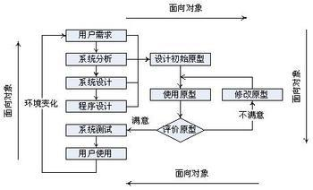
流程图方法
可以显示系统的各种成分是相互的关系，帮助我们预测在何处可能发生何种质量问题，并由此帮助开发处理他们的办法。
chapter__5

Slide 38
因果分析图
描述相关的各种原因和子原因如何产生潜在问题或影响，将影响质量问题的“人员、设备、参考资料、方法、环境”等各方面的原因进行细致的分解，方便地在质量计划中制定相应的预防措施。
chapter__5

Slide 39
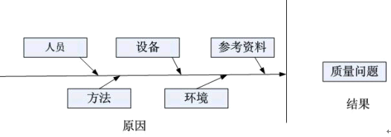
因果分析图
chapter__5

Slide 40
E.g.Quality plan—Design Phase
……..
High Level Design
  Design logic and flow
  Define internal component interfaces
  Conduct review
Low Level Design
  Pseudo code logic
  Conduct review
…….
chapter__5

Slide 41
质量保证计划模板参照
项目概述
实施策略
项目组织
质量保证对象分析及选择
质量保证任务划分
实施计划
资源计划
记录的收集、维护与保存
chapter__5

Slide 42
软件质量改善的要求
软件质量活动必须经过规划
软件质量活动规划必须明文规定
质量活动必须尽早开始
质量小组必须独立存在
应该经过训练
必须有适当的经费
chapter__5

Slide 43
本章要点
一、软件质量的基本概念
二、软件质量管理过程
三、软件质量计划
四、案例分析
chapter__5

Slide 44
案例分析
“校务通系统”项目质量计划:
项目质量计划
chapter__5

Slide 45
情景项目: SPM质量计划
质量保证计划书
  质量模型
  过程定义
  质量人员职责
  质量活动
    质量保证
    质量控制
质量活动的计划体现在进度计划中
  质量控制质量
  质量保证质量
chapter__5

Slide 46
小结
质量管理的过程
  质量规划
  质量保证
  质量控制
质量计划
chapter__5

